Slide 1
Arduino Project
서보 모터와 버튼을 이용한 악어 게임기
2018E7307김찬호

Slide 2
01 프로젝트 소개
02 준비물 소개
03 동작 원리
Contents
04 회로 구성
05 코드
06 시연영상

Slide 3
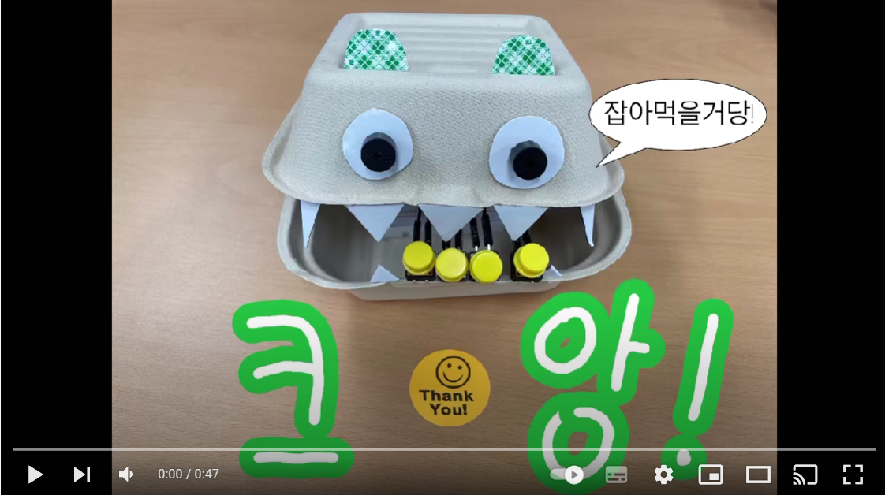
Part 1
프로젝트 소개
서보 모터와 버튼을 이용한 악어 게임기
시작버튼을 누르면 악어의 입이 벌어지고 랜덤으로 3개의 버튼 중 하나를 누르면 악어의 입이 닫히는 복불복 게임입니다.
평소에는 초록 LED 불이 들어오고,
악어의 입이 닫히게 되면 빨간 LED 불이 들어오고, 경고음이 납니다.
참고 자료: https://blog.naver.com/icbanq/222378908597
https://www.youtube.com/watch?v=QOijMJwRYiQ

Slide 4
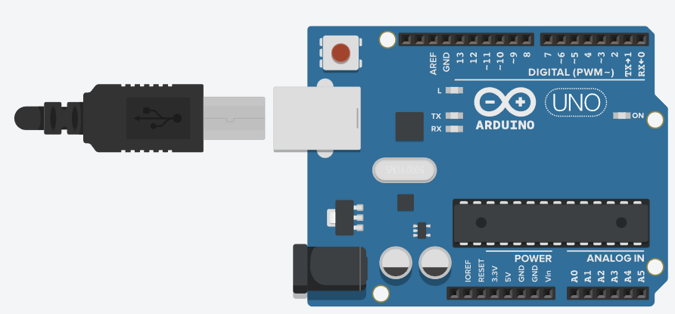

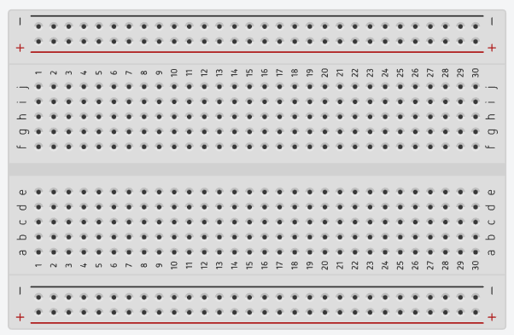
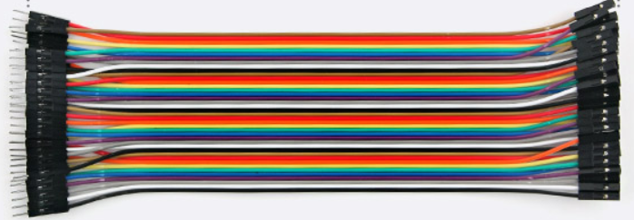





Part 2
준비물 소개
아두이노 우노보드
360도 마이크로 서보 모터
텍트 스위치 4개
점퍼선
RGB LED 2개
미니 브레드보드 2개
220옴 저항 4개, 1k 옴 저항 1개
가변저항(10k)
수동부저

Slide 5
Part 3
동작 원리
1. 전원이 들어오면 서보 모터를 90도로​ 움직여줍니다.
2. 시작 택트 스위치가 눌리면
​ 가. 서보 모터를 0도로 움직여줍니다.
나.초록 LED 불이 들어옵니다.
나. random() 함수를 이용하여 1~3 중의 랜덤 값을 받아옵니다.
- 랜덤 값이 1 일 경우 노란색 첫번째 택트 스위치를 누르면
- 랜덤 값이 2 일 경우 노란색 두번째 택트 스위치를 누르면
- 랜덤 값이 3 일 경우 노란색 세번째 택트 스위치를 누르면
서보 모터를 90도로 움직여주고 빨강 LED, 경고음을 켜줍니다.
(다시 시작 택트 스위치를 누르면 LED가 초록불로 바뀌고 경고음이 꺼지며, 서보 모터가 0도로 움직입니다.)
​

Slide 6
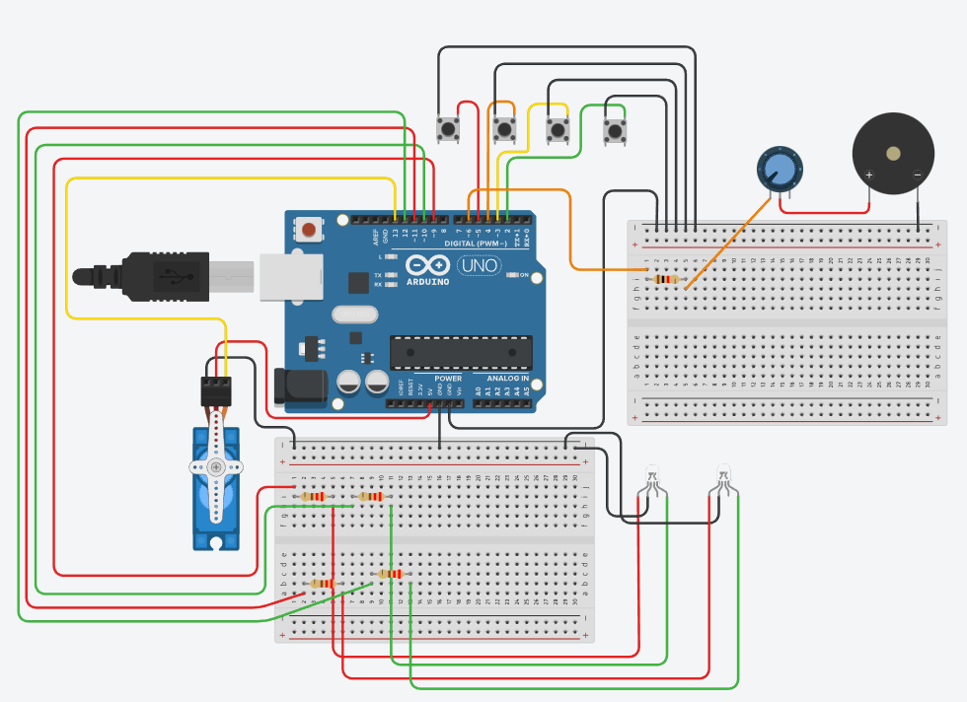
Part 4
회로 구성
회로구성을 수월하게 하기위해
미니 브레드 보드를 2개 사용했습니다.

Slide 7
Part 5
코드

Slide 8
Thank You

